Slide 1
Stereometria

Slide 2
Wprowadzenie do Stereometrii
Co to jest Stereometria?
Stereometria to dział geometrii, który bada bryły, czyli figury geometryczne w przestrzeni trójwymiarowej. W przeciwieństwie do planimetrii, która zajmuje się figurami płaskimi, stereometria analizuje obiekty, które mają trzy wymiary: długość, szerokość i wysokość. Jej podstawowe pojęcia to punkt, prosta i płaszczyzna w przestrzeni. Znajomość stereometrii jest ważna nie tylko w matematyce, ale również w wielu dziedzinach życia, takich jak architektura, inżynieria czy projektowanie.

Slide 3
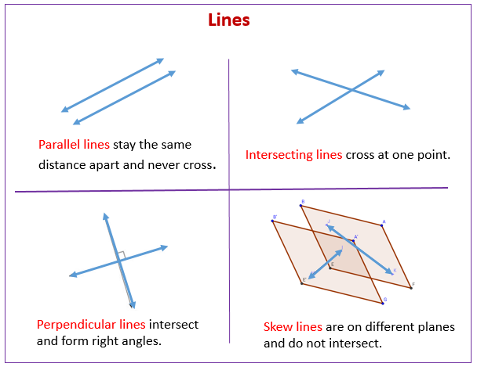
Proste i płaszczyzny
Położenie prostych i płaszczyzn
Położenie prostych w przestrzeni: proste równoległe, proste przecinające się, proste skośne. Położenie prostej i płaszczyzny: prosta zawarta w płaszczyźnie, prosta przecinająca płaszczyznę, prosta równoległa do płaszczyzny. Położenie płaszczyzn: płaszczyzny równoległe, płaszczyzny przecinające się.
Notes:
References:
- https://www.varsitytutors.com/hotmath/hotmath_help/topics/planes

Slide 4
Kąty w Przestrzeni
W przestrzeni trójwymiarowej, kąty definiują relacje między prostymi i płaszczyznami. Kąt między dwiema przecinającymi się prostymi to kąt między ich wektorami kierunkowymi. Kąt między prostą a płaszczyzną to kąt między prostą a jej rzutem prostopadłym na płaszczyznę. Kąt dwuścienny to kąt między dwiema przecinającymi się płaszczyznami, mierzony jako kąt między ich normalnymi. Twierdzenie o trzech prostopadłych mówi, że prosta jest prostopadła do płaszczyzny, jeśli jest prostopadła do dwóch nierównoległych prostych leżących w tej płaszczyźnie.
Notes:
References:
- https://www.khanacademy.org/math/geometry/hs-geo-solids/hs-geo-planes/v/equations-of-planes

Slide 5
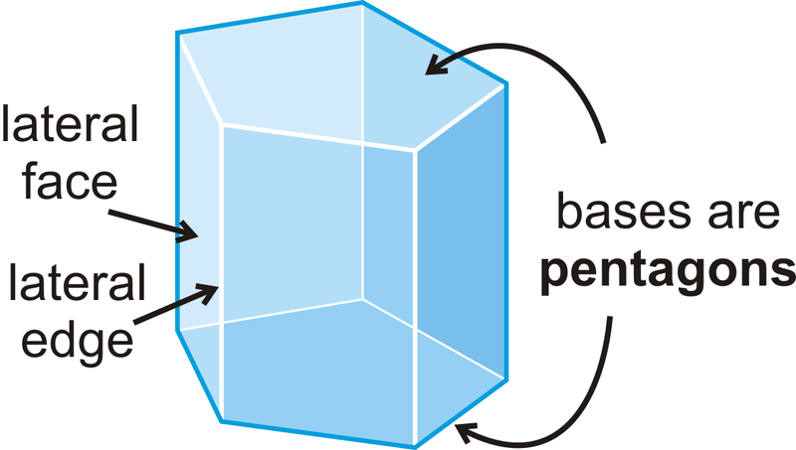
Graniastosłupy
Elementy i rodzaje graniastosłupów
Graniastosłup to wielościan, który ma dwie podstawy będące przystającymi wielokątami leżącymi w płaszczyznach równoległych. Ściany boczne graniastosłupa są równoległobokami. Krawędzie łączące odpowiadające sobie wierzchołki podstaw nazywamy krawędziami bocznymi. Wierzchołki to punkty, w których spotykają się krawędzie. Graniastosłupy dzielimy na proste (krawędzie boczne prostopadłe do podstawy), pochyłe (krawędzie boczne nie są prostopadłe do podstawy) i prawidłowe (graniastosłupy proste, których podstawy są wielokątami foremnymi).
Notes:
References:
- https://im.kendallhunt.com/HS/teachers/2/5/2/index.html

Slide 6
Ostrosłupy
Definicja i Elementy Ostrosłupa
Ostrosłup to wielościan, którego jedna ściana jest wielokątem (podstawa), a pozostałe ściany (ściany boczne) są trójkątami o wspólnym wierzchołku (wierzchołek ostrosłupa).
Wierzchołek – punkt wspólny wszystkich ścian bocznych.
Podstawa – wielokąt, który nie zawiera wierzchołka ostrosłupa.
Ściany boczne – trójkąty, które spotykają się w wierzchołku ostrosłupa.
Wysokość – odcinek prostopadły do podstawy, łączący wierzchołek ostrosłupa z podstawą.
Krawędź boczna – odcinek będący częścią wspólną dwóch ścian bocznych.
Ostrosłup prawidłowy – ostrosłup, którego podstawą jest wielokąt foremny, a wszystkie krawędzie boczne są równej długości.

Slide 7
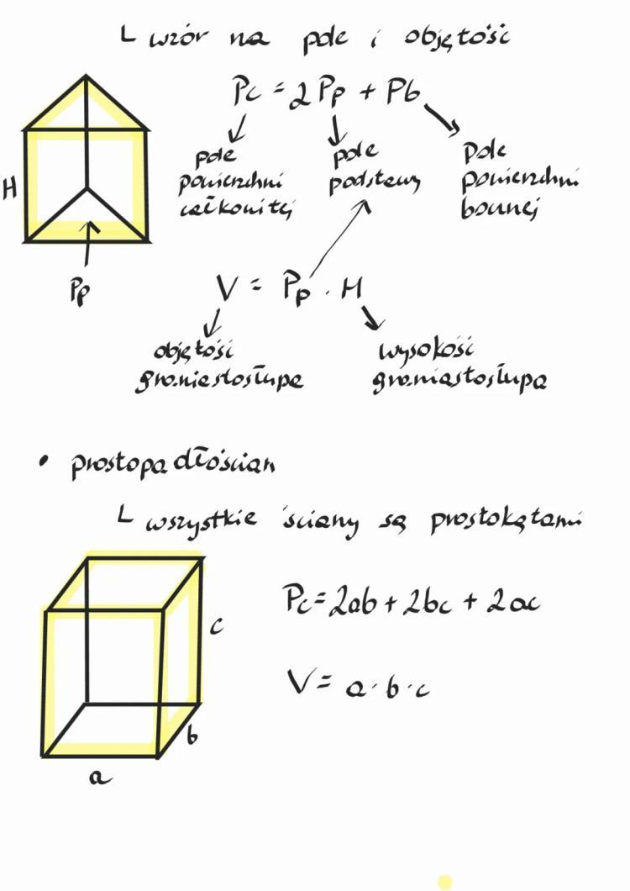
Pola Powierzchni Graniastosłupów i Ostrosłupów
Pole powierzchni całkowitej graniastosłupa to suma pól wszystkich jego ścian. Wzór ogólny: P = 2Pp + Pb, gdzie Pp to pole podstawy, a Pb to pole powierzchni bocznej. Pole powierzchni całkowitej ostrosłupa to suma pola podstawy i pól wszystkich ścian bocznych. Wzór ogólny: P = Pp + Pb, gdzie Pp to pole podstawy, a Pb to pole powierzchni bocznej. Przykłady obliczeniowe pokazują zastosowanie tych wzorów w praktyce.

Slide 8
Objętość graniastosłupa obliczana jest jako iloczyn pola podstawy i wysokości. Objętość ostrosłupa to jedna trzecia iloczynu pola podstawy i wysokości. Zobaczmy kilka przykładów, aby lepiej zrozumieć te wzory.

Slide 9
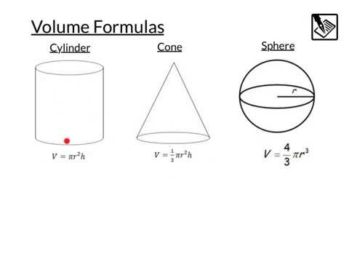
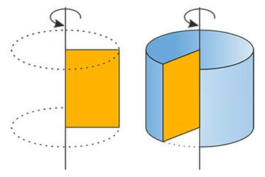
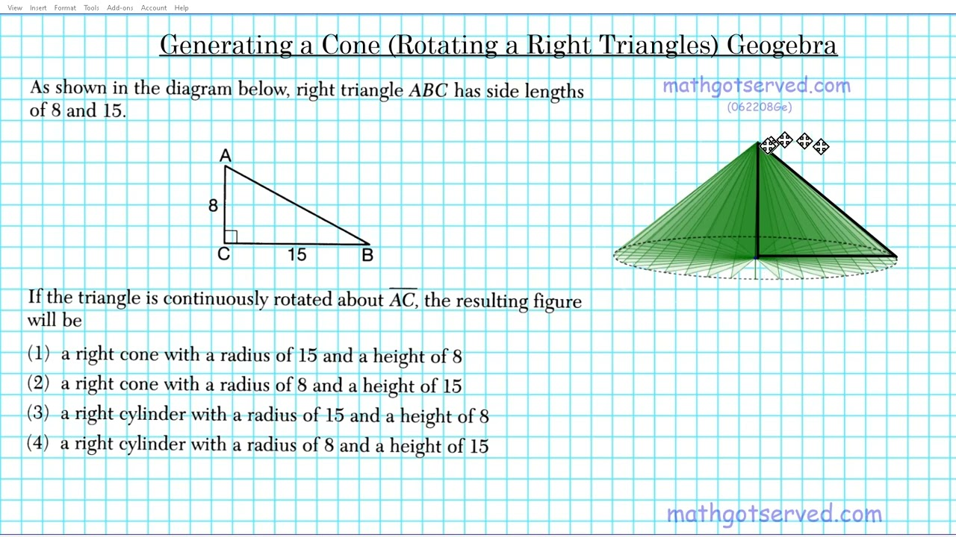
Bryły Obrotowe - Wprowadzenie
Definicja
Rodzaje
Powstawanie

Slide 10
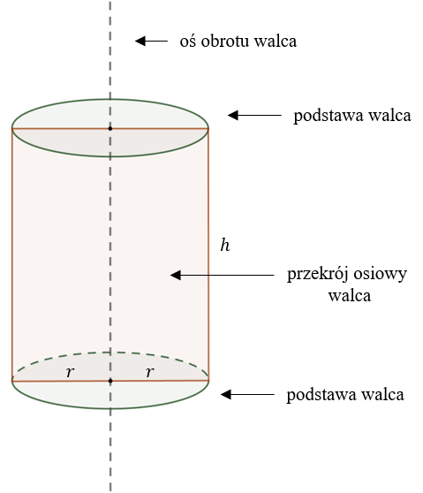
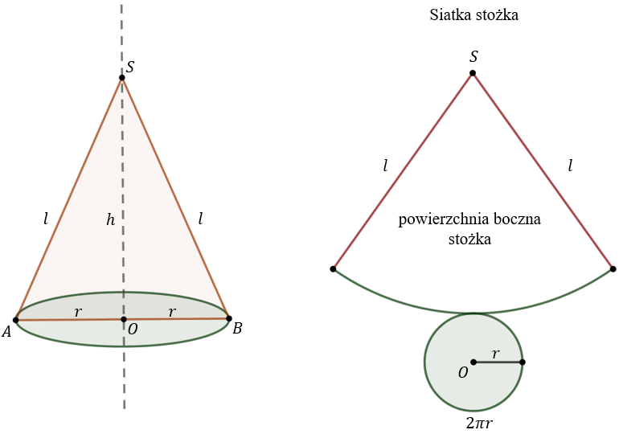
Walec i Stożek
Walec
Stożek

Slide 11
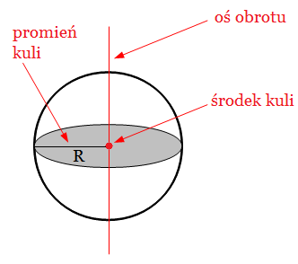
Kula i Sfera
Kula to zbiór wszystkich punktów w przestrzeni, których odległość od ustalonego punktu (środka kuli) jest mniejsza lub równa promieniowi kuli. Sfera to zbiór wszystkich punktów w przestrzeni, których odległość od ustalonego punktu (środka sfery) jest równa promieniowi sfery. Przekrój kuli płaszczyzną jest kołem. Środek tego koła leży na prostej prostopadłej do płaszczyzny przekroju i przechodzącej przez środek kuli.

Slide 12
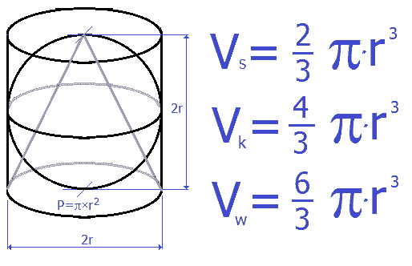
Pole powierzchni bocznej walca oblicza się wzorem 2πrh, gdzie r to promień podstawy, a h to wysokość walca. Pole powierzchni całkowitej to suma pól powierzchni bocznej i dwóch podstaw: 2πr(r + h). Pole powierzchni bocznej stożka oblicza się wzorem πrl, gdzie r to promień podstawy, a l to tworząca stożka. Pole całkowite to suma pola powierzchni bocznej i podstawy: πr(r + l). Pole powierzchni kuli oblicza się wzorem 4πr², gdzie r to promień kuli.

Slide 13
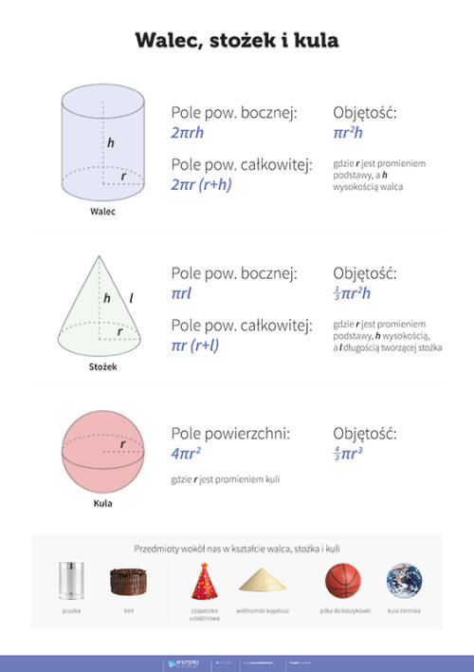
Objętości Brył Obrotowych
Objętość to ilość przestrzeni, jaką zajmuje bryła. Wzór na objętość walca to πr²h, gdzie r to promień podstawy, a h to wysokość. Objętość stożka oblicza się jako (1/3)πr²h, gdzie r to promień podstawy, a h to wysokość. Wzór na objętość kuli to (4/3)πr³, gdzie r to promień kuli.

Slide 14
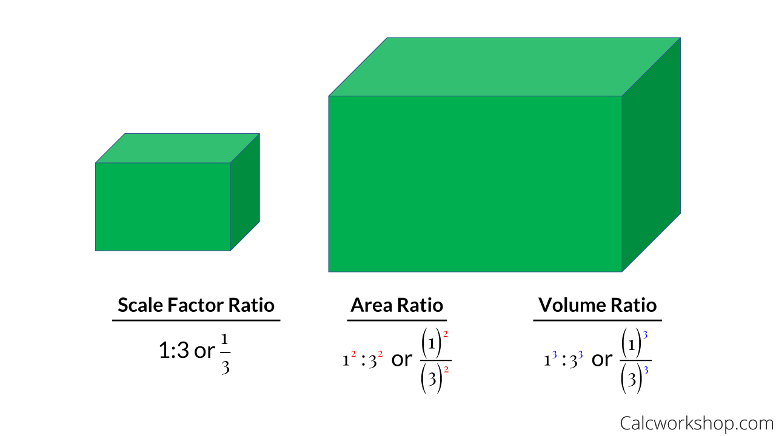
Bryły Podobne
Definicja i Skala Podobieństwa
Bryły podobne to bryły, które mają ten sam kształt, ale różnią się rozmiarem. Skala podobieństwa to stosunek długości odpowiednich odcinków w bryłach podobnych. Kwadrat skali podobieństwa to stosunek pól powierzchni odpowiednich ścian, a sześcian skali podobieństwa to stosunek objętości brył podobnych.

Slide 15
Najczęstsze Błędy
Unikanie Pułapek w Stereometrii
Nieuważne czytanie treści zadań
Brak zrozumienia pojęć geometrycznych
Pomyłki w obliczeniach
Niewłaściwe użycie wzorów
Brak wizualizacji problemu
Ignorowanie jednostek
Notes:
References:
- https://www.adrln.com/common-mistakes-students-make-in-the-igcse-maths-exam-and-how-to-avoid-them/

Slide 16
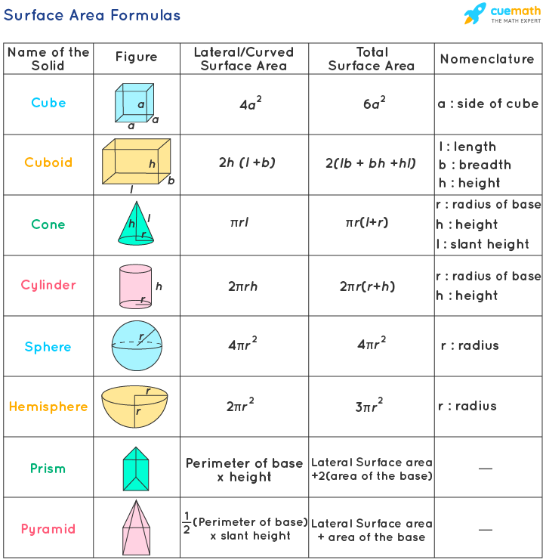
Podsumowanie Stereometrii
Kluczowe Wzory i Strategie Rozwiązywania Zadań
Wzór na objętość graniastosłupa: V = Pp * h
Wzór na objętość ostrosłupa: V = (1/3) * Pp * h
Wzór na objętość walca: V = πr²h
Wzór na objętość stożka: V = (1/3)πr²h
Wzór na objętość kuli: V = (4/3)πr³
Wzór na pole powierzchni całkowitej graniastosłupa: Pc = 2Pp + Pb
Wzór na pole powierzchni całkowitej ostrosłupa: Pc = Pp + Pb

